Slide 1
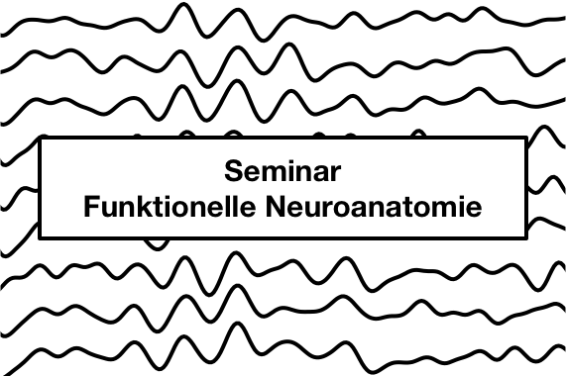
Psy_B_7-2: funktionelle Neuroanatomie, Merle Schuckart (schuckart@psychologie.uni-kiel.de), SoSe 2021

Slide 2
Inhalt
Referat: Schandry, Kapitel 7 - Aufteilung und Struktur des peripheren Nervensystems
Multiple Sklerose
Symptome
Verlauf
Diagnostik
Geschichte
Ursachen
Medizinische Behandlung von MS
Gruppenarbeit: Multiple Sclerosis Review
Psy_B_7-2: funktionelle Neuroanatomie, Merle Schuckart (schuckart@psychologie.uni-kiel.de), WiSe 2021/20022

Slide 3
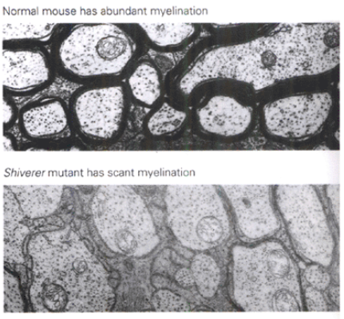
Wiederholung: Shiverer-Mäuse
Abbildung 1
Myelinisierung bei gesunden Mäusen (oben) und Shiverer-Mäusen mit allergischer Encephalomyelitis (unten).
Kandel et al., 2012, S. 91
Psy_B_7-2: funktionelle Neuroanatomie, Merle Schuckart (schuckart@psychologie.uni-kiel.de), SoSe 2021

Slide 4
Was ist MS?
MS = Multiple („mehrere“) Sklerose („Verfestigungen“/„Narben“)
neurodegenerative Autoimmun-Erkrankung
neurologische Symptome u.a.:
Funktionsausfälle (z.B. Lähmungen, Seh- oder Sprachstörungen)
störende Sinnesempfindungen („Missempfindungen“)
Kognitive Störungen
Fatigue
Schmerzen
—> zeitlich begrenzt („Schübe“) oder progredienter Verlauf
Psy_B_7-2: funktionelle Neuroanatomie, Merle Schuckart (schuckart@psychologie.uni-kiel.de), SoSe 2021
Notes:
Sklerose = Narben —> Gliose: Vernarbung durch Gliazellen, wenn im ZNS Axone zerstört wurden
Ca 2,5 Millionen Menschen weltweit betroffen, in Deutschland ca. 250.000 Menschen
Wird meistens zwischen dem 20. und 40. Lebensjahr festgestellt
Missempfindungen: Kribbeln, Taubheitsgefühle
Im Verlauf der Krankheit auch Blasenstörungen bis hin zu Inkontinenz
Fatigue: Erschöpfung
Kognitive Störungen: Störungen von Konzentration, Aufmerksamkeit, Merkfähigkeit

Slide 5
Diagnostik: Die 4 Arten von MS
Klinisch isoliertes Syndrom (KIS)
allein noch keine MS
neurologische Symptome wie bei MS Schub
wenn Symptomdauer > 24h —> mögliches Anzeichen für MS
bei 85% der Patient*innen später schubförmig remittierende MS (RRMS)
KIS
Prognose?
Symptomschwere
Zeit
Psy_B_7-2: funktionelle Neuroanatomie, Merle Schuckart (schuckart@psychologie.uni-kiel.de), SoSe 2021
Notes:
Wichtig: KIS sagt nichts darüber aus, ob man eine MS hat. Durch MRT kann eine Prognose abgegeben werden

Slide 6
Diagnostik: Die 4 Arten von MS
Klinisch isoliertes Syndrom (KIS)
allein noch keine MS
neurologische Symptome wie bei MS Schub
wenn Symptomdauer > 24h —> mögliches Anzeichen für MS
bei 85% der Patient*innen später schubförmig remittierende MS (RRMS)
1. schubförmig remittierende MS (relapsing-remitting MS = RRMS)
häufigste Art der MS (85% der MS-Fälle sind RRMS)
Schübe mit neurologischen Symptomen, klingen nach Tagen oder Wochen ab oder bilden sich völlig zurück
KIS
RRMS
Symptomschwere
Zeit
Psy_B_7-2: funktionelle Neuroanatomie, Merle Schuckart (schuckart@psychologie.uni-kiel.de), SoSe 2021
Notes:
RRMS kann zwischendurch auch ein bisschen schlimmer werden

Slide 7
Diagnostik: Die 4 Arten von MS
1. schubförmig remittierende MS (relapsing-remitting MS = RRMS)
häufigste Art der MS
Schübe mit neurologischen Symptomen, klingen nach Tagen oder Wochen ab oder bilden sich völlig zurück
2. sekundär progrediente MS (secondary-progressive MS = SPMS)
wenn nach Jahren der RRMS Schübe selten / nicht mehr auftreten und Symptome schlimmer werden
KIS
RRMS
Symptomschwere
SPMS
…
Zeit
Psy_B_7-2: funktionelle Neuroanatomie, Merle Schuckart (schuckart@psychologie.uni-kiel.de), SoSe 2021

Slide 8
Diagnostik: Die 4 Arten von MS
3. primär progrediente MS (primary-progressive MS = PPMS)
fortschreitende Verschlechterung ohne Schübe
selten (10%), meist erst bei höherem Alter, eher bei Männern
4. progredient-schubförmige MS (progressive-relapsing MS = PRMS)
fortschreitende Verschlechterung mit Schüben
Schübe
keine Schübe
Symptomschwere
PPMS
Symptomschwere
PRMS
Zeit
Zeit
Psy_B_7-2: funktionelle Neuroanatomie, Merle Schuckart (schuckart@psychologie.uni-kiel.de), SoSe 2021

Slide 9
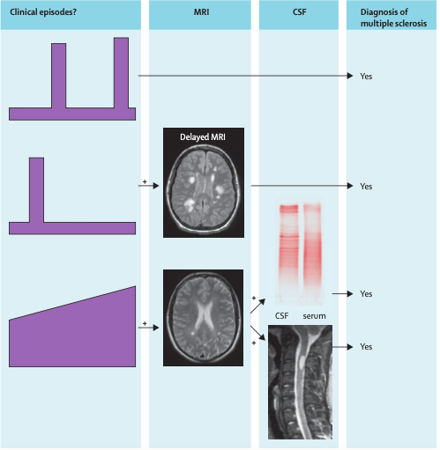
Diagnostik - McDonald Kriterien
Abbildung 2
Grafische Darstellung der McDonald Kriterien. CSF = Liquor
Hinweise auf MS-Erkrankung:
Anzahl der Schübe
ggf. Läsionen im MRT
diagnostische Marker im Liquor:
Können oligoklonale Banden nachgewiesen werden?
Hinweis auf Entzündungsprozess im ZNS
Compston & Coles, 2008, S.1504
Psy_B_7-2: funktionelle Neuroanatomie, Merle Schuckart (schuckart@psychologie.uni-kiel.de), SoSe 2021
Notes:
Diagnose sehr schwierig, daher McDonald-Kriterien zur Diagnostik der MS

Slide 10

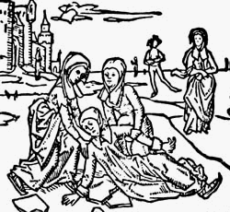
Geschichte der MS-Forschung:
Entdeckung der Erkrankung
Abbildung 3
Augustus d’Esté (1794–1848)
Abbildung 4
Eislauf-Unfall der 16-Jährigen Lidwina von Schiedam (14. Jh.)
(Rochard, 1815)
(Brugman, 1498)
Psy_B_7-2: funktionelle Neuroanatomie, Merle Schuckart (schuckart@psychologie.uni-kiel.de), SoSe 2021
Notes:
Augustus d’Esté, Enkel von King George dem 3.
Dokumentierte seine Krankheit in Tagebüchern und gilt als der erste relativ gesicherte Fall von MS.
Lidwina von Schiedam: Unfall beim Eislaufen mit 16, von da an krank. Wird verehrt, weil ihr Anblick & Blut angeblich Menschen heilen konnten. Symptome: Probleme beim Gehen, Zahnschmerzen, Kopfschmerzen, 3 Jahre später (mit 19) Lähmung ihrer Beine und Störung ihrer visuellen Wahrnehmung. Keine Phasen der Remission, wo Symptome besser waren. Starb mit 53. Ist jetzt die römisch-katholische Schutzheilige für Eislaufen und Krankheiten.
Wissenschaftlich dokumentiert und benannt wurde die MS erst 1868
—> Warum ist es wichtig, sich den geschichtlichen Verlauf einer Krankheit anzuschauen? MS-Fälle in der Geschichte eher selten, erste echte Beschreibung erst durch Augustus d’Este, Häufung der Fälle ab dem 19. Jahrhundert. Was schließen wir daraus? Die Krankheit scheint abhängig von Umwelteinflüssen zu sein, um genau zu sein scheint sich in der Umwelt ab dem 19. Jahrhundert ein zentraler Einflussfaktor verändert zu haben. —> Hygienehypothese in der Gruppenarbeit!

Slide 11
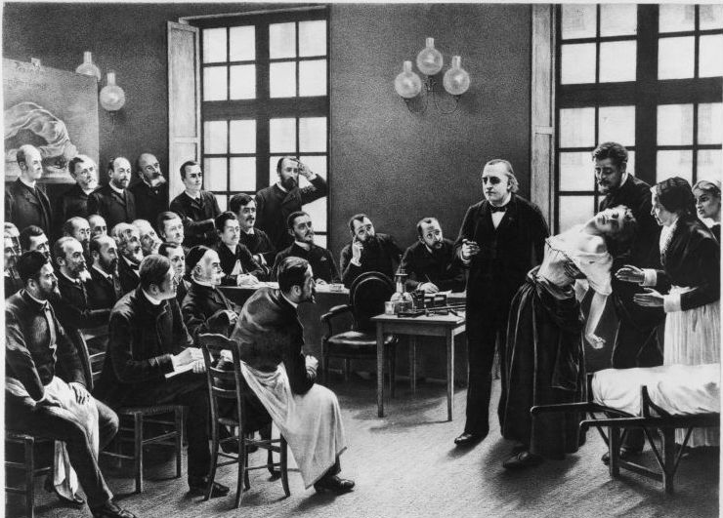
Geschichte der MS-Forschung:
Jean-Martin Charcot
Abbildung 5
Männer, die auf Frauen starren: Charcot führt eine „hysterische“ Patientin in der Salpétière vor
1868 erste umfassende Beschreibung der MS durch den Neurologen Jean-Martin Charcot
Identifikation als eigenständige Erkrankung
trotzdem bis in die 1960er: Annahme von psychischen Gründen für MS
Idee: MS ist eigentlich eine „Konversionshysterie“
Bildarchiv Preußischer Kulturbesitz, o. D.
Psy_B_7-2: funktionelle Neuroanatomie, Merle Schuckart (schuckart@psychologie.uni-kiel.de), SoSe 2021
Notes:
Konversionshysterie = Begriff auf der Psychoanalyse: psychische Abwehrreaktion führt zu somatischen Symptomen
Unbedingt dazu sagen, dass Hysterie kein Störungsbild ist und früher nur als „Diagnose“ für unliebsam gewordene Frauen benutzt wurde.
Problem: man dachte lange MS wäre eine psychische Störung, nichts rein Medizinisches

Slide 12
Was sind T-Lymphozyten?
weiße Blutkörperchen
autoreaktive Zellen werden im Thymus ausgemustert
bei Fehlfunktion u.a. Autoimmunerkrankungen
Arten von T-Lymphozyten:
T-Helfer-Zellen (= CD4+-Lymphozyten)
—> regen B-Lymphozyten dazu an, Antikörper herzustellen; regen Immunabwehr durch T-Killer-Zellen an
T-Suppressor-Zellen (= CD8+-Lymphozyten)
—> erkennen, wann eine Immunantwort gestoppt werden muss
Wichtig: Blut-Hirn-Schranke versperrt normalerweise Zellen des Immunsystems den Weg ins ZNS
Psy_B_7-2: funktionelle Neuroanatomie, Merle Schuckart (schuckart@psychologie.uni-kiel.de), SoSe 2021
Notes:
Die T-Zellen entstehen im Knochenmark und wandern dann zum Thymus, wo sie „ausgebildet“ werden. Daher kommt auch der Name T-Zelle, T steht für Thymus.
Der Thymus ist eine Drüse, liegt in der Brust zwischen den Lungenflügeln
Dort lernt ein Teil der T-Lymphozyten, welche Zellen angegriffen werden sollen und welche nicht
Autoreaktive Zellen werden ausgemustert
T-Helfer-Zellen töten keine schädlichen Zellen ab, können aber Antigene erkennen, die ihnen von anderen Zellen des Immunsystems präsentiert werden, und eine Immunantwort auslösen, indem sie Zytokine ausschütten. Antigene sind quasi die Erkennungsmerkmale bestimmter schädlicher körperfremder Stoffe, wie z.B. von einem Virus.
Die Zytokine locken T-Killerzellen an, die cytotoxische Stoffe ausschütten und so die schädlichen Zellen töten können, und B-Lymphozyten, die Antikörper (Immungloboline) bilden. Antikörper können an Antigene auf schädlichen Zellen wie Viren binden und sie so markieren.
T-Suppressorzellen stoppen diesen Prozess, damit körpereigene Zellen nicht geschädigt werden.
Entzündungszellen und Immunzellen können normalerweise nicht durch die Blut-Hirn-Schranke
Problem: Bei der MS wird die Barriere aus Endothel-Zellen durchlässig, es können T-Lymphozyten ins Gehirn einströmen und dort Entzündungen auslösen. Entzünden sich die Endothelzellen, wird die Blut-Hirn-Schranke noch durchlässiger.

Slide 13
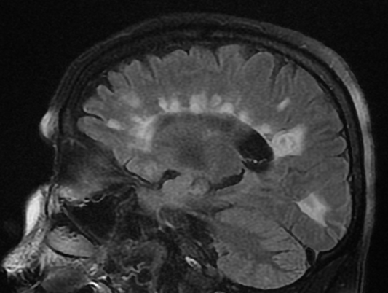
Diagnostik - MRT Scans
1916 erstmals beschrieben von James Walker Dawson
Auslöser der Läsionen: autoreaktive T-Lymphozyten, die die Blut-Hirn-Schranke durchbrechen und ins Hirngewebe eindringen
—> Entzündungsprozess
—> Zerstörung der Myelinisierung & der Axone
Abbildung 6
Saggitalschnitt des Gehirns einer Patientin mit MS. Dawson’s Fingers (periventrikuläre Demyelinisierungsherde) markiert durch pinke Pfeile.
Gaillard, o.D.
Psy_B_7-2: funktionelle Neuroanatomie, Merle Schuckart (schuckart@psychologie.uni-kiel.de), SoSe 2021
Notes:
1916 entdeckt durch Pathologe James Walker Dawson (1870-1927)
periventrikuläre Demyelinisierungsherde, die aussehen wie Finger (daher der Name Dawson’s Fingers); verlaufen quasi aufrecht über den Ventrikeln.
Grund: aktivierte T-Lymphozyten wandern „durch“ die Blut-Hirn-Schranke von kleinen Blutgefäßen an den Ventrikeln direkt ins Gehirngewebe und attackieren die Myelinisierung der dort liegenden Neurone.
Läsionen wie diese findet man sonst bei fast keiner anderen neurologischen Krankheit, ist typisch für MS und kann bei den meisten MS-Patient*innen gefunden werden. Es kann sein, dass man trotz Läsionen keine funktionellen Einschränkungen bemerkt.

Slide 14
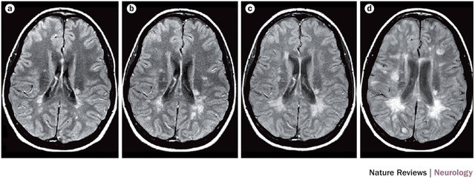
Diagnostik - MRT Scans
Abbildung 7
MRT-Scans eines Patienten mit RRMS. Fokale Läsionen erscheinen im Scan weiß
Baseline
nach 1 Jahr
nach 2 Jahren
nach 3 Jahren
Rovira et al., 2015
Psy_B_7-2: funktionelle Neuroanatomie, Merle Schuckart (schuckart@psychologie.uni-kiel.de), SoSe 2021
Notes:
RRMS = Relapsing remitting MS = schubförmig remittierende MS, häufigste Form der MS, 80% der MS Patient*innen haben die Form
Nimmt man serielle MRTs auf, kann man den Krankheitsverlauf dokumentieren und bessere Prognosen stellen (z.B. zum Zeitpunkt des nächsten Schubs)
Läsionen im Rückenmark sind in jeder Altersgruppe auffällig. Hirnläsionen (v.a. ganz kleine) nicht unbedingt.

Slide 15
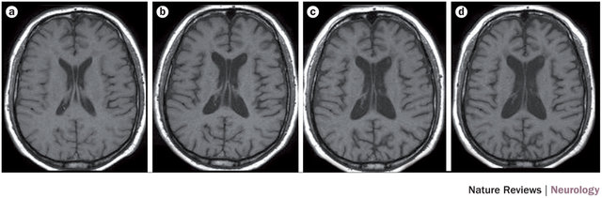
Diagnostik - MRT Scans
Abbildung 8
MRT-Scans eines Patienten mit Multipler Sklerose.
Baseline
nach 6 Jahren
Rovira et al., 2015
Psy_B_7-2: funktionelle Neuroanatomie, Merle Schuckart (schuckart@psychologie.uni-kiel.de), SoSe 2021
Notes:
Vergrößerte Ventrikel & Subduralraum

Slide 16
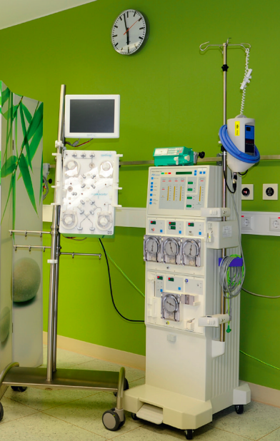
Medizinische Behandlung von MS
Schub-Prophylaxe:
klassischer Ansatz: Therapie mit beta-Interferonen
Problem: grippeähnliche Symptome, Resistenzen
modernere Medikamente sind wirksamer (Reduktion von Schüben: 75%)
Problem: sehr starken Nebenwirkungen
Behandlung eines akuten Schubs:
intravenöse Behandlung mit hochdosiertem Cortison
„Blutwäsche“ (Plasmapharese und Immunadsorption)
weitgehend schmerzfrei & nebenwirkungsarm
nur bei schweren Schüben vorgesehen
Abbildung 9
Immunadsorptionsgerät
Dorst, 2016
Psy_B_7-2: funktionelle Neuroanatomie, Merle Schuckart (schuckart@psychologie.uni-kiel.de), SoSe 2021
Notes:
beta-Interferdon-Therapie - entdeckt 1993: Reduktion von Schüben um 30%, v.a. am Anfang der Krankheit wichtig
Wirkung: Unterstützt die Barrierefunktion der Endothel-Zellen in der Blut-Hirn-Schranke, damit Immunzellen nicht ins Gehirn wandern können
Problem: Grippeähnliche Nebenwirkungen am Anfang, Körper entwickelt über die Zeit manchmal Resistenzen
Im Verlauf der Therapie kann bei progredienter Krankheit auch andere Medikamente genommen werden, die t-Lymphozyten hemmen, die dadurch jedoch auch meist schwerere Nebenwirkungen haben (Autoimmunerkrankungen, Schilddrüsenerkrankungen, Anfälligkeit für Viruserkrankungen, Hirnhautentzündungen,.…)
Bei Schüben wird meist über einen kurzen Zeitraum Kortison gegeben
Plasmapharese: körpereigenes Plasma wird komplett durch synthetische Plasmalösung ersetzt, dadurch werden Entzündungsmediatoren entfernt
Immunadsorption: Plasma wird gereinigt, indem Immunglobuline (Antikörper) gebunden und dem Plasma entzogen werden
Zusätzlich kann man die Symptome behandeln, neben Medikamenten z.B. durch Logopädie, Physiotherapie oder Ergotherapie, aber auch durch Psychotherapie z.B. wenn Patienten depressiv sind, oder um zu lernen mit den Schmerzen / der Krankheit zu leben.

Slide 17
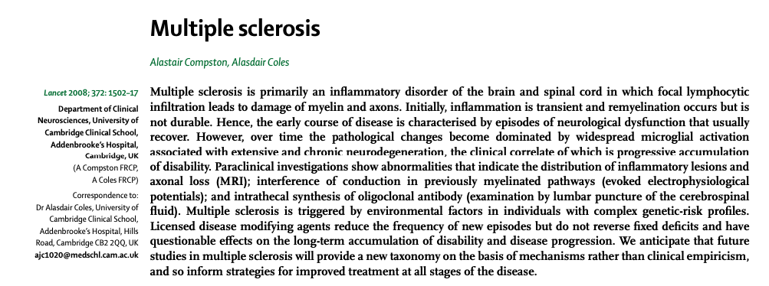
Review: Multiple Sclerosis
Psy_B_7-2: funktionelle Neuroanatomie, Merle Schuckart (schuckart@psychologie.uni-kiel.de), SoSe 2021

Slide 18
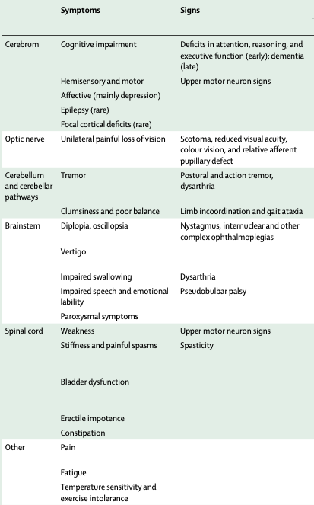
Aufgabe 1: Symptome und Diagnose
Tabelle 1
Ausschnitt aus Tabelle 1 aus dem Paper von Compston & Coles (2008, S.1503)
Abschnitt „Diagnosis“ S. 1502-1503:
1a) Nennt einige der Hauptsymptome der MS und deren Verortung im Nervensystem (Tabelle 1).
Was ist das Lhermitte-Symptom?
Was ist das Uthoff-Phänomen?
Haben Sie Ideen zur Erklärung der beiden Phänomene?
Psy_B_7-2: funktionelle Neuroanatomie, Merle Schuckart (schuckart@psychologie.uni-kiel.de), SoSe 2021

Slide 19
Aufgabe 1: Symptome und Diagnose
Abschnitt „Diagnosis“ S. 1502-1503:
1b) Welche Rolle spielt das MRT bei der Diagnosestellung?
Abbildung 10
MRT-Scans eines Patienten mit RRMS
Rovira et al., 2015
Psy_B_7-2: funktionelle Neuroanatomie, Merle Schuckart (schuckart@psychologie.uni-kiel.de), SoSe 2021

Slide 20
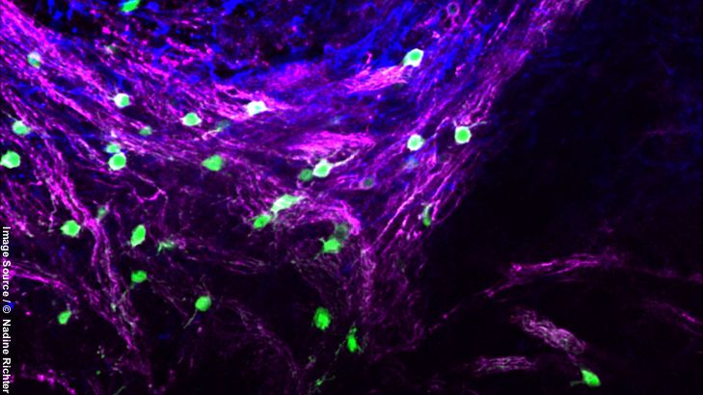
Aufgabe 2: Krankheits-Mechanismen
2a) Abschnitte „Disease mechanism“ und „Pathophysiology“, S. 1506-1509:
Was sind das zentrale Kennzeichen von MS und was sind die daran beteiligten Mechansimen?
Abbildung 11
eGFP-fluoreszente Oligodendrozyten im Corpus Callosum
Richter, o.D.
Psy_B_7-2: funktionelle Neuroanatomie, Merle Schuckart (schuckart@psychologie.uni-kiel.de), SoSe 2021

Slide 21
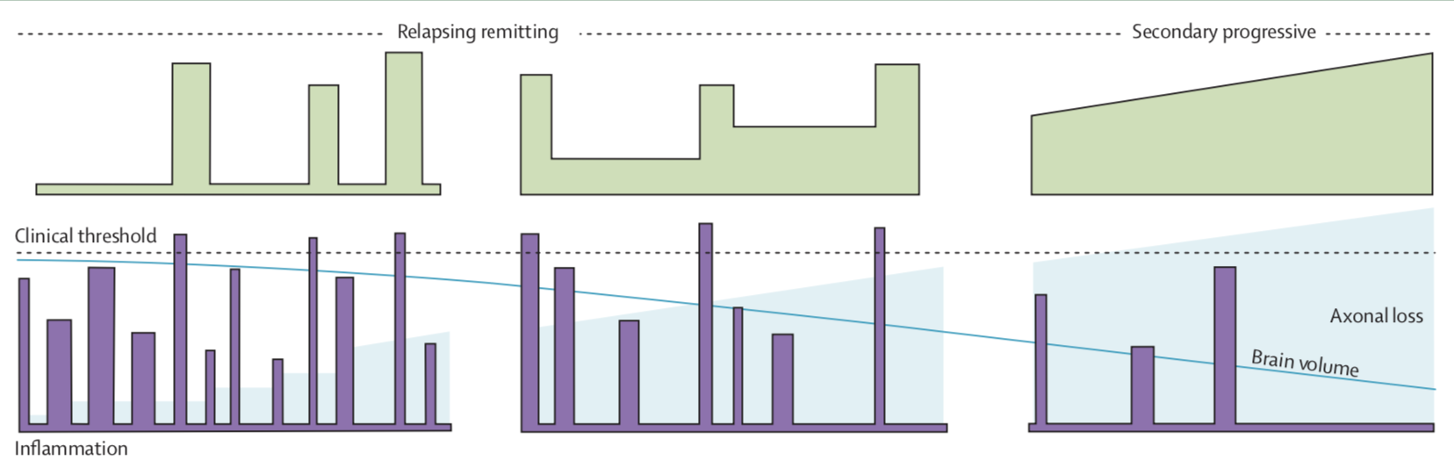
Aufgabe 2: Krankheits-Mechanismen
2b) Abschnitte „Disease mechanism“ und „Pathophysiology“,
S. 1506-1507 & 1507 (ganz unten links) –1509:
Erklärt die dargestellten klinischen Verlaufsformen der MS und die zugrundeliegenden Prozesse anhand der Abbildung.
Abbildung 12
Klinische Verlaufsformen der MS.
Compston & Coles, 2008, S.1503
2c) Welche Erklärungen werden angeboten für:
das Lhermitte-Symptom?
das Uthoff-Phänomen?
Psy_B_7-2: funktionelle Neuroanatomie, Merle Schuckart (schuckart@psychologie.uni-kiel.de), SoSe 2021

Slide 22
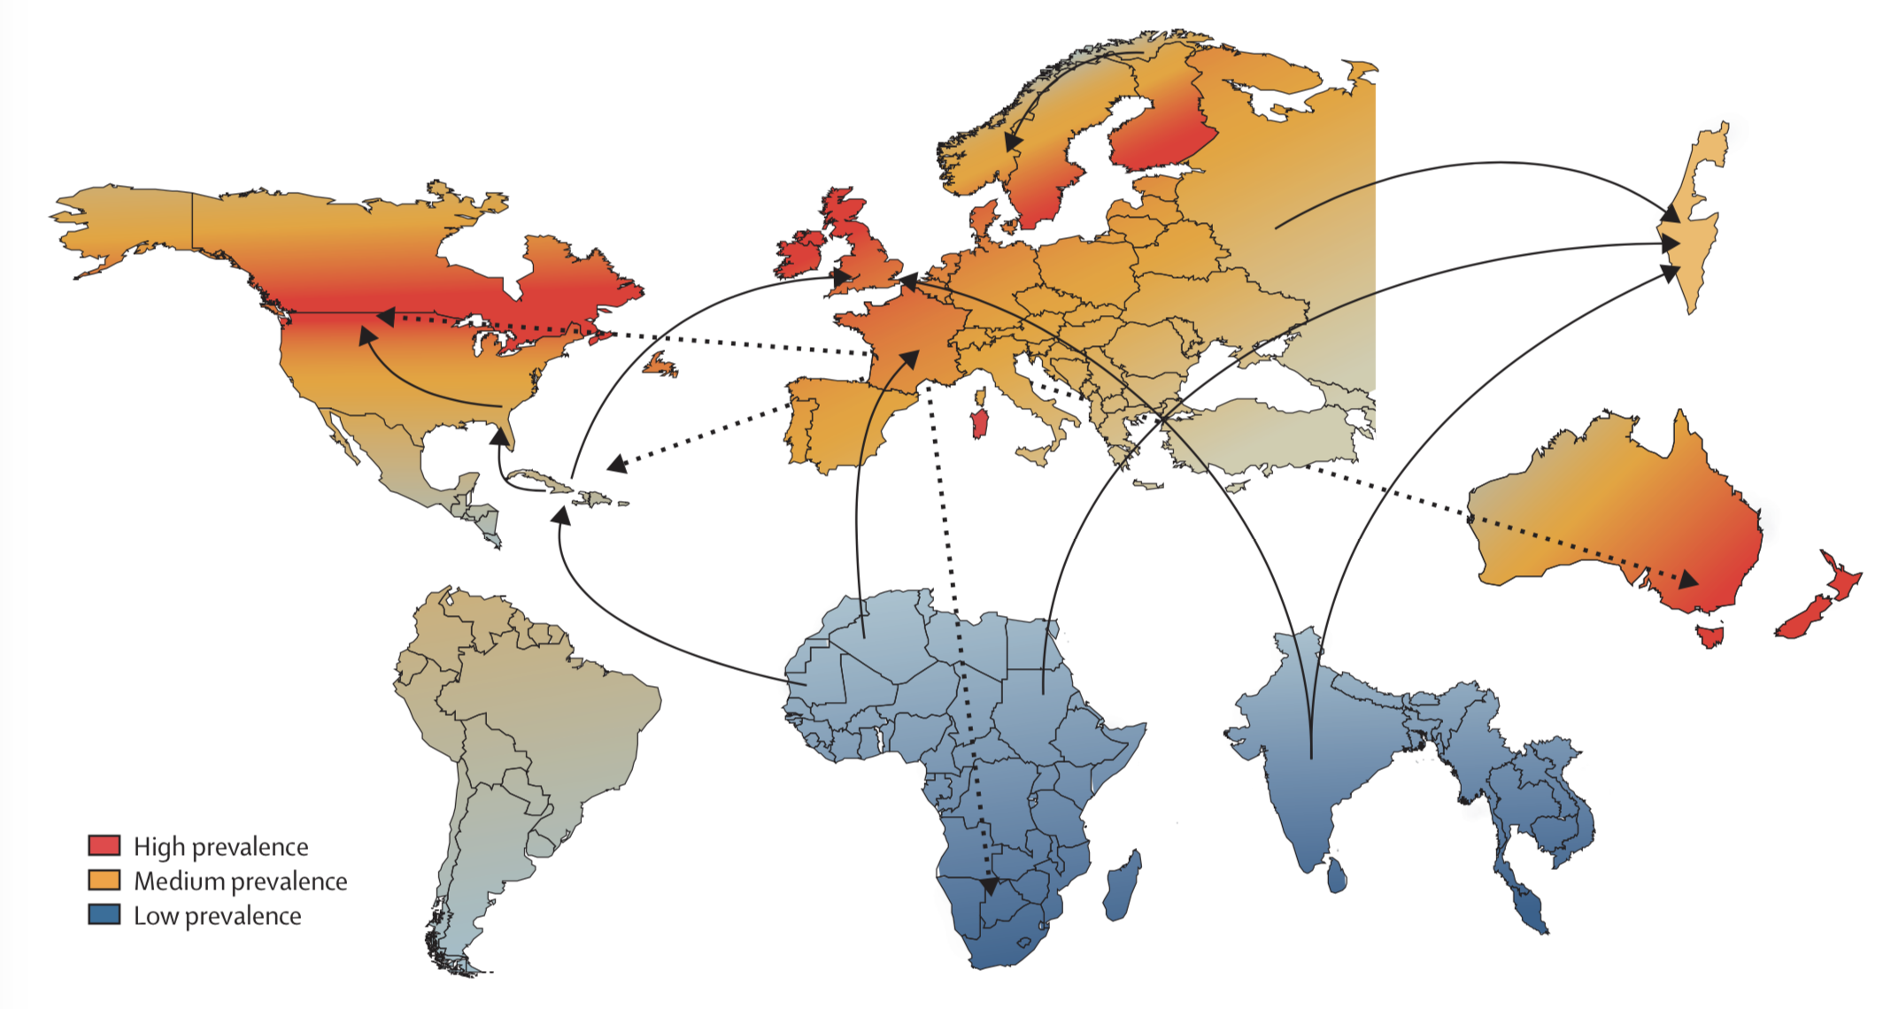
Aufgabe 3: Umweltfaktoren
Abschnitt „environmental factor“, S. 1504 - 1505:
3a) Wo finden sich regionale Häufungen von MS?
3b) Welche Rolle spielt dabei das Alter?
3c) Was ist die Hygiene-Hypothese?
Abbildung 13
Verbreitung der MS
Compston & Coles, 2008, S.1505
Psy_B_7-2: funktionelle Neuroanatomie, Merle Schuckart (schuckart@psychologie.uni-kiel.de), SoSe 2021

Slide 23
Nächste Woche
Referat: Das visuelle System
Vorbereitung auf die nächste Sitzung: Schauen Sie sich den Artikel von Zeki et al. (1999) zuhause an und zwar…
Vornamen mit A-L: die psychophysikalische Untersuchung und Ergebnisse
Vornamen mit M-Z: die fMRI Untersuchung und Ergebnisse
Psy_B_7-2: funktionelle Neuroanatomie, Merle Schuckart (schuckart@psychologie.uni-kiel.de), SoSe 2021
Notes:
Again: Die Aufgaben sind freiwillig

Slide 24
Literatur
Compston, A. & Coles, A. (2008). Multiple sclerosis. The Lancet, 372(9648), 1502–1517. doi: 10.1016/s0140-6736(08)61620-7
Kandel, E. R., Schwartz, J. H., Jessell, T. M., Siegelbaum, S. A. & Hudspeth, A. J. (2012). Principles of Neural Science (Principles of Neural Science (Kandel)) (5. Aufl.). New York, NY, USA: McGraw-Hill Education Ltd.
Schandry, R. (2016). Aufbau und Funktion des Nervensystems. In Biologische Psychologie (4. überarbeitete Auflage, S. 109–162). Weinheim, Deutschland: Beltz Verlag.
Schandry, R. (2016). Steuerung vegetativer Funktionen. In Biologische Psychologie (4. überarbeitete Auflage, S. 163–177). Weinheim, Deutschland: Beltz Verlag.
Psy_B_7-2: funktionelle Neuroanatomie, Merle Schuckart (schuckart@psychologie.uni-kiel.de), SoSe 2021

Slide 25
Abbildungen
Compston, A. & Coles, A. (2008). Multiple sclerosis. The Lancet, 372(9648), 1502–1517. doi: 10.1016/s0140-6736(08)61620-7
Dorst, J. (2016). Immunadsorptionsgerät [Fotografie]. Abgerufen von https://www.freseniusmedicalcare.com/fileadmin/data/de/images/Healthcare_Professionals/Therapeutic_apheresis/DE/IA_Fachartikel_Johannes_Dorst-Immunapherese-Multiple_Sklerose-2016.pdf
Gaillard, F. (o. D.). Multiple sclerosis [MRT-Scan]. Abgerufen von https://radiopaedia.org/cases/ms02
Lidwina von Schiedam. (o. D.). [Holzschnitt]. https://multiple-sclerosis-research.org/2011/06/history-of-ms-2-st-lidwina-of-schiedam-1380-1433/
NHLinfo. (o. D.). Eine T-Helferzelle unterstützt die Bildung von Antikörpern [Illustration]. Abgerufen von https://www.nhlinfo.de/exec/start?site=/infopool/321.htm&check=0
Richter, N. (o. D.). eGFP-fluoreszente Oligodendrozyten im Corpus Callosum [Fotografie]. Abgerufen von https://www.dasgehirn.info/grundlagen/glia/oligodendrozyten-tankstellen-der-nervenbahnen
Rochard, J. (1815). portrait miniature of Sir Augustus Frederick d’Este [Ölgemälde]. https://en.wikipedia.org/wiki/Augustus_d%27Este#/media/File:Detail_from_Augustus_d’Este_young_(cropped).jpg
Rovira, A., Wattjes, M. P., Tintoré, M., Tur, C., Yousry, T. A., Sormani, M., et al. (2015). MAGNIMS consensus guidelines on the use of MRI in multiple sclerosis - establishing disease prognosis and monitoring patients. Nature Reviews Neurology, 11(10), 597–606. doi: 10.1038/nrneurol.2015.157
Psy_B_7-2: funktionelle Neuroanatomie, Merle Schuckart (schuckart@psychologie.uni-kiel.de), SoSe 2021

